Slide 1
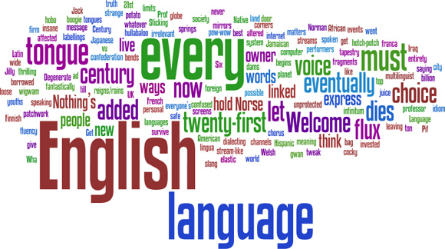
Громадська організація
«КРАЇНА ІНФОРМАЦІЙНИХ ТЕХНОЛОГІЙ»
Проект
TRANSLITeration.UA

Slide 2


Мета:
Забезпечення правильного використання назв населених пунктів у додатках, сервісах та веб-сайтах.
Формування обізнаності людей в даній проблематиці.
Підвищення ефективності та якості даних в мережі Інтернет.
Проект планується реалізовувати
в наступних містах:
1. Обласні центри
2. Міста з населенням 500 000 — 250 000
3. Міста з населенням 250 000 — 100 000
4. Міста з населенням 100 000 — 50 000
5. Інші міста

Slide 3


РЕАЛІЗАЦІЯ ПРОЕКТУ
ПО КОЖНОМУ НАСЕЛЕНОМУ ПУНКТУ
Визначення правильної назви написання населених пунктів
Визначення неправильних варіацій написання назви
Формування списку сервісів, додатків, сайтів
Створення рекомендацій для місцевої влади
Організація роботи з бюро перекладів та курсами
Формування звіту по проведеній роботі
Подальша підтримка та внесення змін

Slide 4
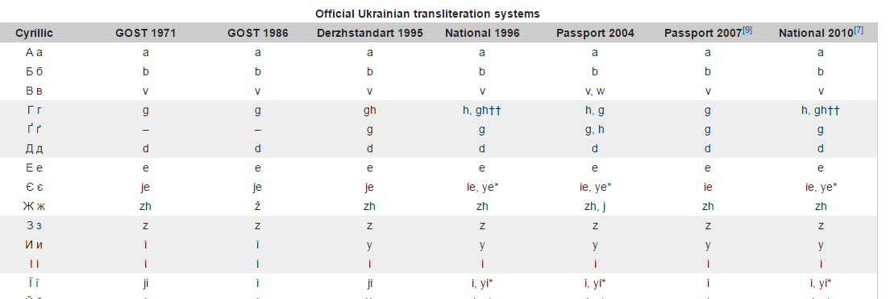
ВИНИКНЕННЯ ПОМИЛОК
Історія правил транслітерації в Україні
GOST 1971
GOST 1986
Derzhstandart 1995
National 1996
Passport 2004
Passport 2007
National 2010
https://en.wikipedia.org/wiki/Romanization_of_Ukrainian

Slide 5
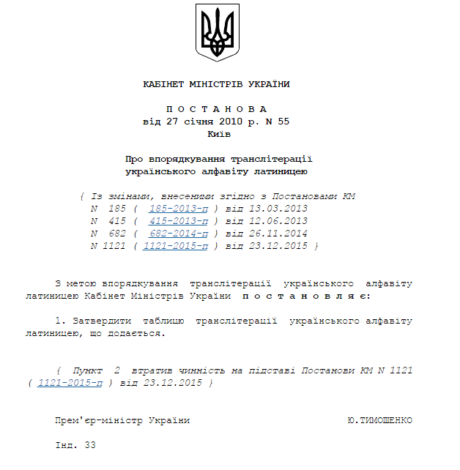
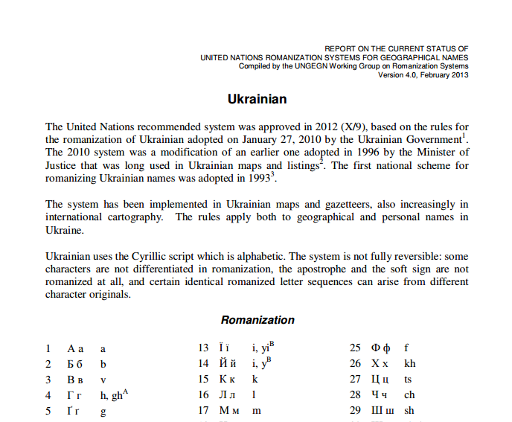
НОРМАТИВНА БАЗА
Постанова Кабінету
Міністрів України
Рекомендації ООН
Ресурс TRANSLIT.UA

Slide 6
Місто Вінниця
Кількість використання в мережі Інтернет*:
*статистика з пошукової системи Google
VINNITSYA - 88 400
VINNITSIA - 20 200
VINNITSA - 370 000
VINNICA - 511 000
VINNYCA - 4 900
VINNYTCA - 29 227
WINNICA - 541 000
VINNITZA - 24 000
VINNITCA - 6 910
VINNITSJA - 1 200
Єдиним правильним написанням є
VINNYTSIA - 428 000

Slide 7
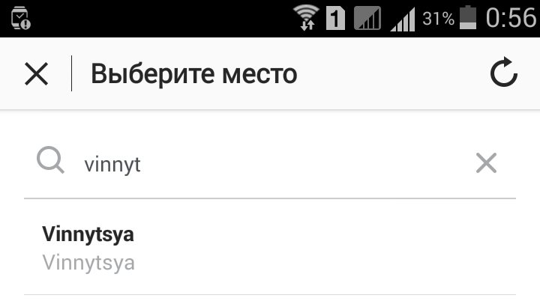
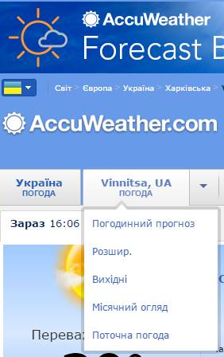
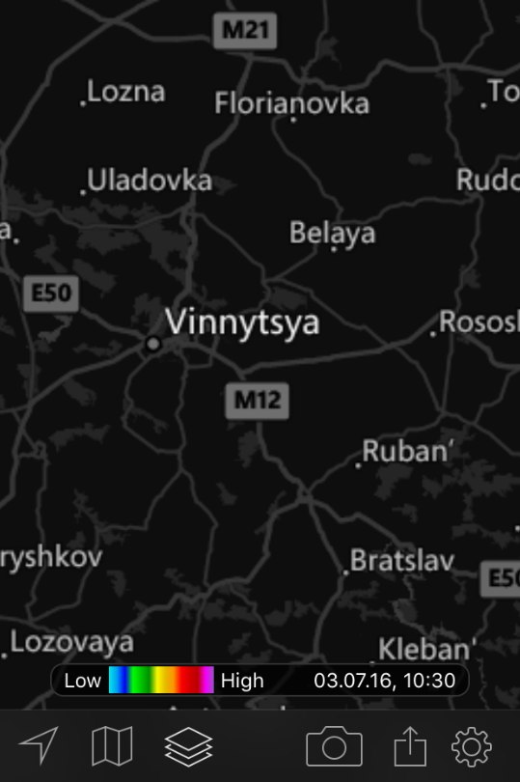
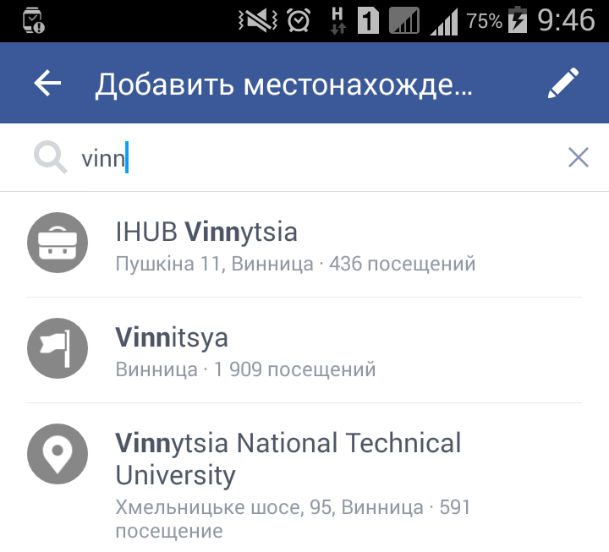
Приклади неправильного використання назв населених пунктів
AccuWeather
Instagram
MyRadar
Facebook

Slide 8
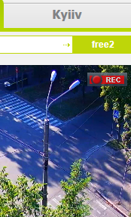

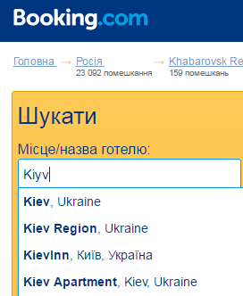
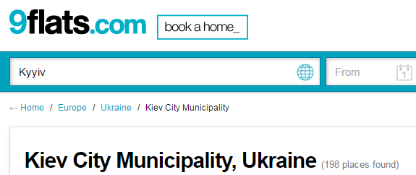
Приклади неправильного використання назв населених пунктів
Videoprobki
Booking.com
9flats.com

Slide 9
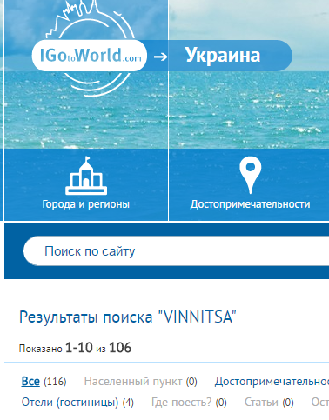
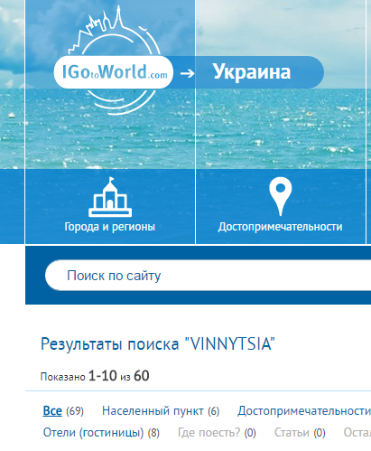
Приклади існування проблеми
ua.igotoworld.com
106
60

Slide 10
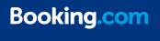
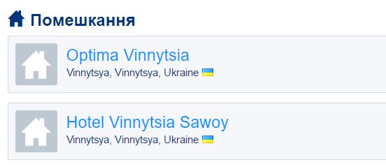

Приклади існування проблеми
47 помешкань
2
помешкання

Slide 11
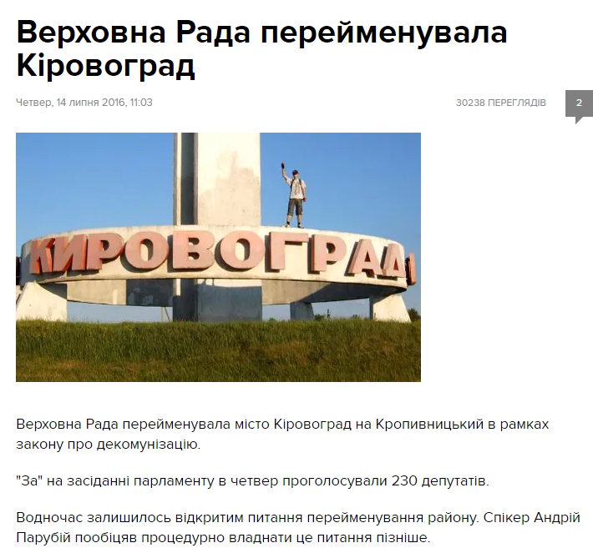
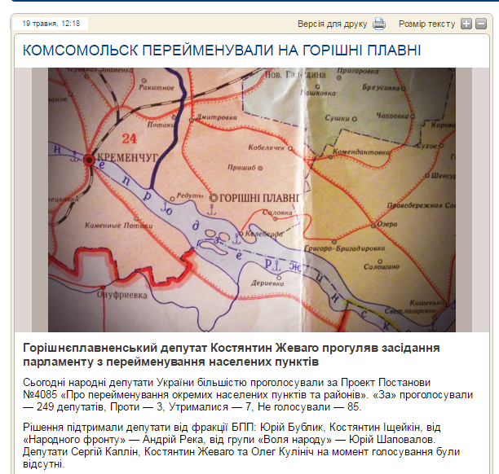
Перейменування назв населених пунктів
Кіровоград
Кропивницький
Комсомольск
Горішні Плавні

Slide 12
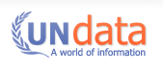
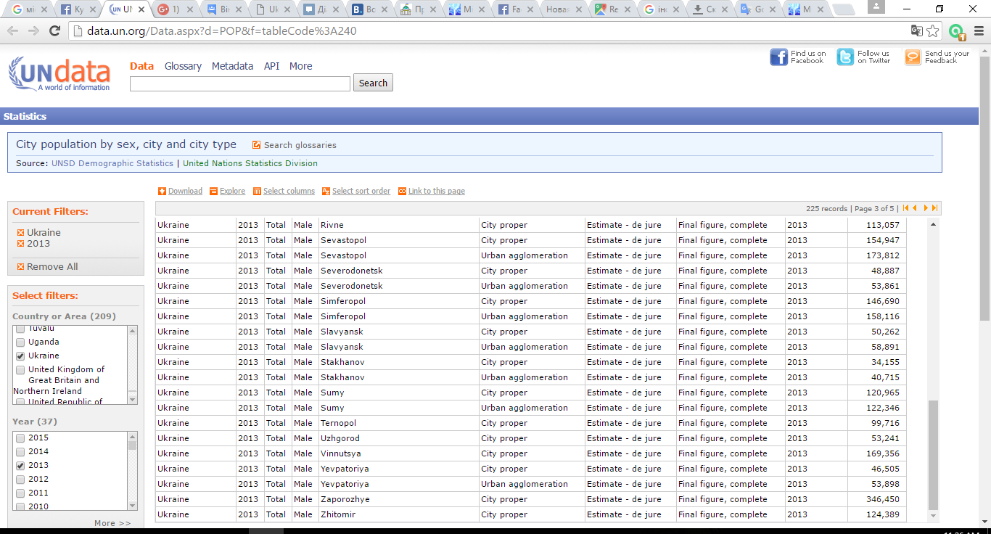
Приклади існування проблеми
Проблема наукового дослідження
Єдиним правильним
написанням є VINNYTSIA

Slide 13
ЕФЕКТ ВІД РЕАЛІЗАЦІЇ ПРОЕКТУ
ДЛЯ ГРОМАДЯН
ДЛЯ ПРЕДСТАВНИКІВ БІЗНЕСУ
ДЛЯ МІСЦЕВОГО САМОВРЯДУВАННЯ

Slide 14

ДЛЯ ГРОМАДЯН
Отримання інформації про правильне написання населеного пункту та адреси через
Можливість взаємозв’язку мешканців із командою проекту через сервіс
Підвищення результативності пошуків за рахунок використання єдиних назв
Ресурс TRANSLIT.UA
«Повідомити команду»

Slide 15

ДЛЯ ПРЕДСТАВНИКІВ БІЗНЕСУ
Збільшення кількості відвідувачів
Покращення знаходження закладів у пошукових системах
Єдине написання правильної адреси для довідників та інформаційних систем

Slide 16

ДЛЯ МІСЦЕВОГО САМОВРЯДУВАННЯ
Підвищення брендування міст
Покращення упізнання міст
Збільшення кількості туристів
Єдина уніфікація назв
населених пунктів
Інформування органів влади про
існування проблеми та негативні
економічні наслідки
Комплексне вирішення проблеми
Допомога та підтримка в
подальших змінах

Slide 17


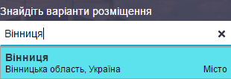
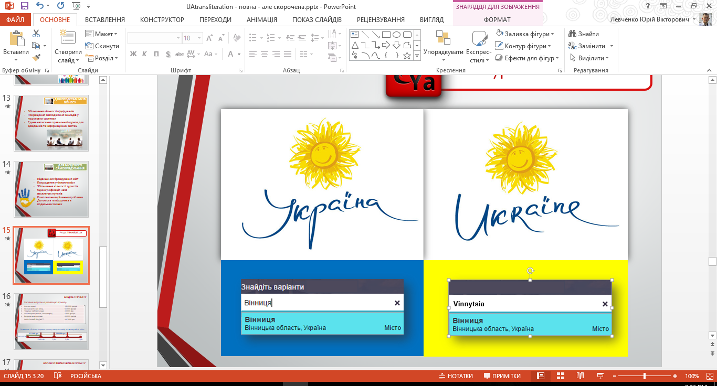
Ресурс TRANSLIT.UA
Vinnytsia oblast, Ukraine

Slide 18


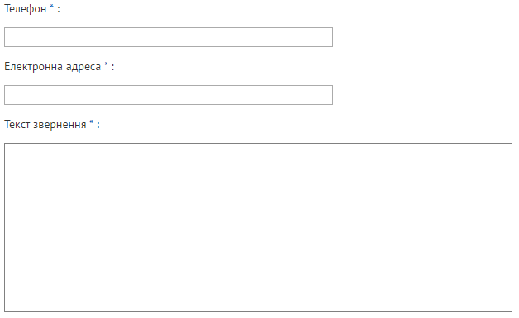
Ресурс TRANSLIT.UA
Повідомити команду проекту
Надіслати

Slide 19
БЮДЖЕТ ПРОЕКТУ
Загальні витрати на реалізацію проекту:
1 | Оплата праці | 159 000 грн/рік
2 | Оренда робочих місць | 54 000 грн/рік
2 | Технічне забезпечення | 40 000 грн
3 | Інші витрати (пошта, канцелярія) | 4 000 грн/рік
4 | Витрати на маркетинг | 60 000 грн/рік
 | ЗАГАЛЬНИЙ БЮДЖЕТ: | 317 000 грн
Починаючи з 6 місяця існування проекту планується вихід на самоокупність, тобто:
317 000 грн
330 000 грн
ПОЧАТОК
6 місяців
1 рік
2 рік
… рік

Slide 20
ВАРІАНТИ ФІНАНСУВАННЯ ПРОЕКТУ
Пропозиції для окремих представників бізнесу
1000-4000 грн
Оплата послуг від населених пунктів
5000-15000 грн
Комплексні рішення для довідкових платформ
4000-10000 грн

Slide 21
В результаті реалізації проекту
буде:
TRANSLITeration.UA
Забезпечено єдину транслітерацію назв населених пунктів у мережі Інтернет.
Проведено роз’яснювальну та рекомендаційну роботу для міст та громадян.
Створено ресурс «TRANSLIT.UA» популяризації правильної транслітерації.
Залучено волонтерів для роботи з модераторами ресурсу.
Передбачено на ресурсі зв’язок громадян із командою проекту через сервіс
«Повідомити команду».

Slide 22
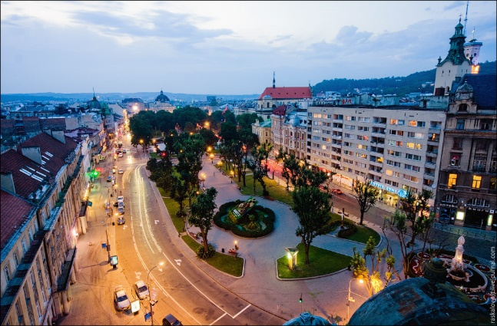

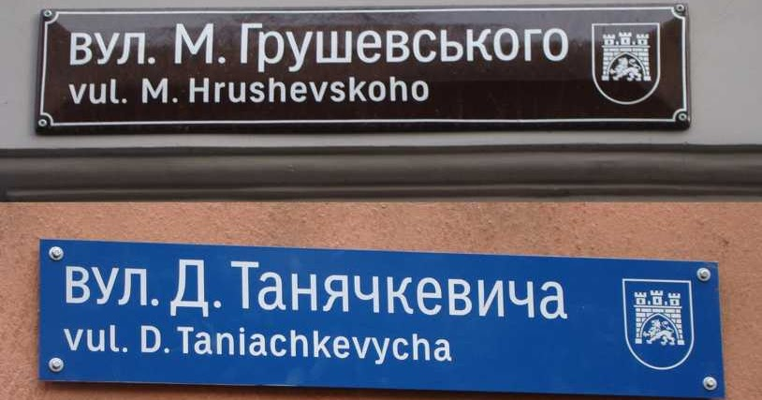
ПОДАЛЬШИЙ РОЗВИТОК
ТРАНСЛІТЕРАЦІЯ НАЗВ НАСЕЛЕНИХ ПУНКТІВ
ТРАНСЛІТЕРАЦІЯ НАЗВ
ВУЛИЦЬ
Основна діяльність проекту
Напрям розвитку

Slide 23


Дякуємо за увагу!
Diakuiemo za uvahu!

